Slide 1
BUKTI TAK LANGSUNG (REDUCTIO AD ABSURDUM)

Slide 2
Teorema:
Jika dari A₁, A₂, A₃, ..., A_{n} dan
dapat diturunkan suatu kontradiksi, maka berlakulah A₁, A₂, A₃, ..., A_{n} ╞ C.
Ingkarilah konklusinya. Ingkaran konklusi ini dipakai sebagai premis tambahan.
Dari semua premis (termasuk premis tambahan) dapat diturunkanlah suatu kontradiksi. Dengan demikian konklusi mula- mula itulah yang benar.
Bila tidak dicapai kontradiksi maka konklusi mula – mula sebelum diingkari itulah konklusi yang benar.

Slide 3
Contoh 1
Buktikan keabsahan argumentasi berikut dengan menggunakan reductio ad absurdum
╞
Bukti :
Ingkarilah konklusi / kesimpulan
Negasi
yaitu:
ek a & c sehingga jumlah premisnya menjadi tiga yaitu :
Dari ketiga premis itu dapat diturunkan suatu kontradiksi. Dilaksanakan seperti cara yang lalu yaitu :

Slide 4
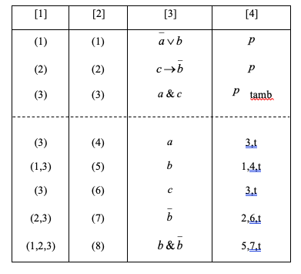

Slide 5
Contoh 2
Dengan menggunakan reductio ad absurdum tunjukan keabsahan argumentasi

Slide 6
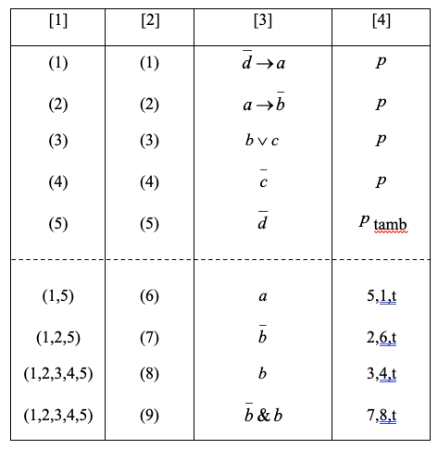
Pada baris (9) diperoleh suatu kontradiksi
Ini berarti bahwa kumpulan premis tersebut inkonsisten. Oleh karena itu pengandaian di atas harus diingkari. Ini berarti d yang merupakan kesimpulan dari rangkaian premis itu bernilai benar (B).
Jadi
╞ d suatu argumentasi yang valid.

